Slide 1
金 融 工 程 学 第2章 无套利定价原理 开课单位：金融工程课程组 主讲：吴冲锋, 周春阳

Slide 2
目录
什么是套利？
无套利定价原理
确定状态下无套利定价原理的应用举例
不确定状态下无套利定价原理的应用举例
不确定状态下无套利定价的一般理论：Arrow-Debreu模型
无套利定价定理 1和定理2

Slide 3
什么是套利？
商业贸易中的”套利”行为？
例如1：一个贸易公司在与生产商甲签订一笔买进10吨铜合同的同时，与需求商 乙 签订一笔卖出10吨铜合同：即贸易公司与生产商甲约定以55,000元/吨的价格从甲那里买进10吨铜，同时与需求商乙约定把这买进的10吨铜以57,000元/吨的价格卖给乙，并且交货时间相同。这样，1吨铜赚取差价2,000元/吨。
这是套利行为吗？

Slide 4
金融市场中的套利行为
金融市场的独特性使得影响套利的这些条件大大地减弱。
（1）专业化交易市场
（2）电子化、无形化、数字化
（3）卖空机制可能大大增加了套利的便利
（4）在时间和空间上的多样性也使得套利更为便捷

Slide 5
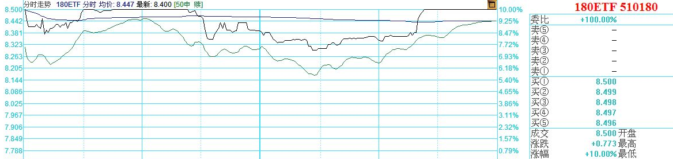
4月24日ETF180套利

Slide 6
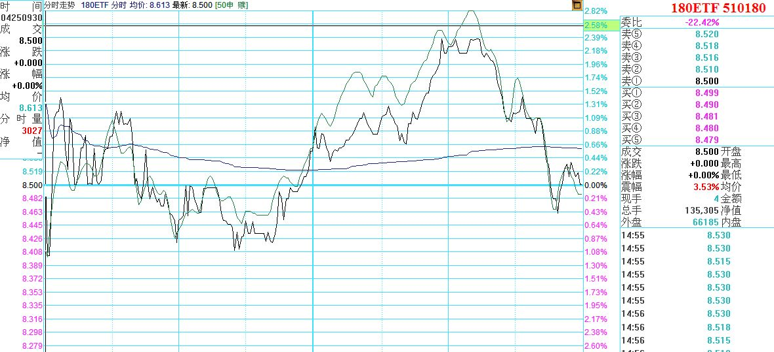
4月25日ETF180套利?

Slide 7
换股中的套利 2007.11.29
包头铝业 50.73
中国铝业 38.90
换股比例 1:1.48
38.90X1.48=57.57
2007年10月15日创下60.60元最高价到2008年10月29日创下5.90元最低价,合并停牌日12月20日.
Notes:
中国铝业(601600)是包头铝业(600472)的母公司
为避免同业竞争和兑现上市时候的承诺，中国铝业采用换股方式吸收合并包头铝业
2007.6.11停牌，2007.7.3发布吸收合并公告，并恢复交易
同时向包头铝业股东提供现金选择权
包头铝业的股东有权以其持有的包头铝业股份按照21.67元/股的价格申报行使该现金选择权

Slide 8
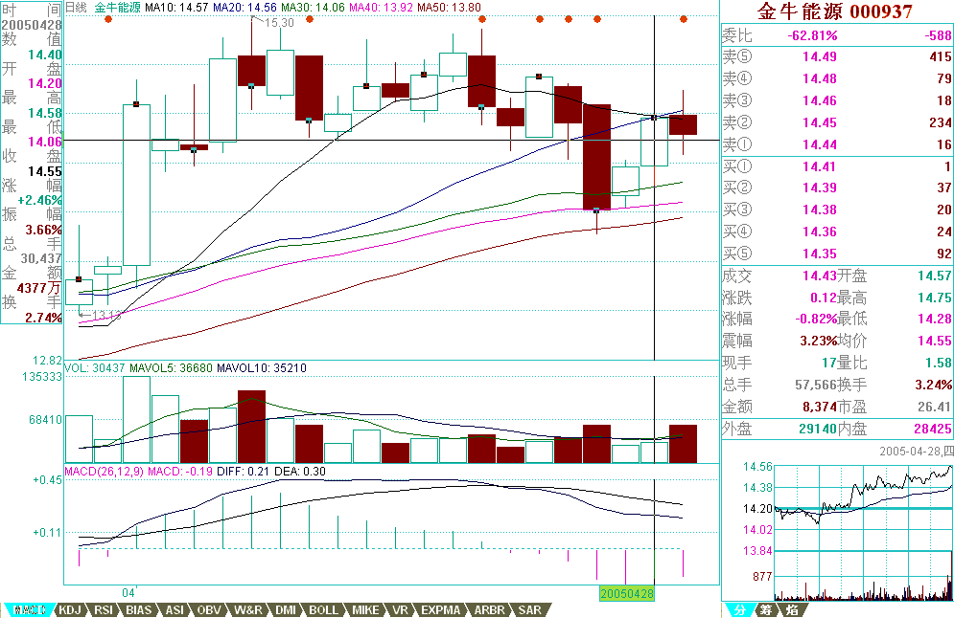
金牛能源与转债之间套利的例子

Slide 9
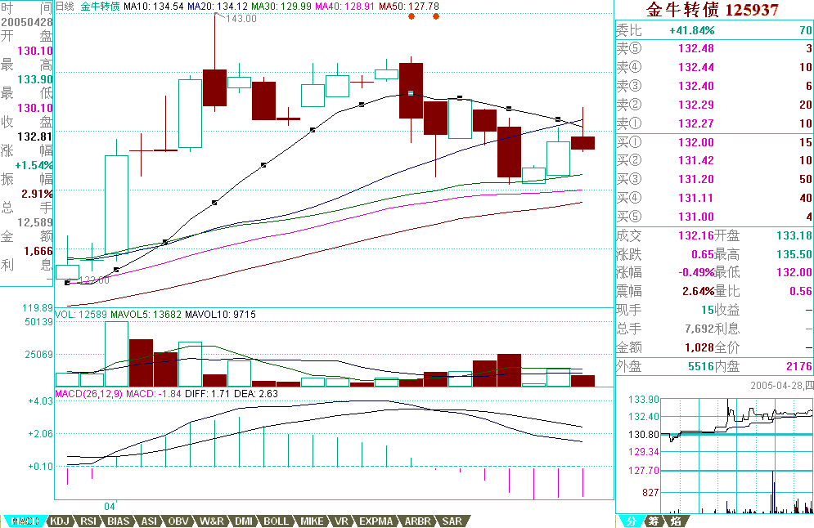
转股价10.81元，100元转9.2507股,134.6元

Slide 10
江西铜业权证中的套利问题?
2010年4月21日
权证价为4.198
股票价为35.78
执行价为15.4
执行比例4:1
15.4+4.198*4=32.192(不考虑时间价值)
35.78-32.192=3.588(不考虑融券成本)
3.588/16.792=21%

Slide 11
江西铜业权证中的套利问题?(续)
2010年9月21日
权证价为2.776
股票价为29.49
执行价为15.33
15.33+2.776*4=26.434(不考虑时间价值)
29.49-26.43=3.06
3.06/4/2.776=27%

Slide 12
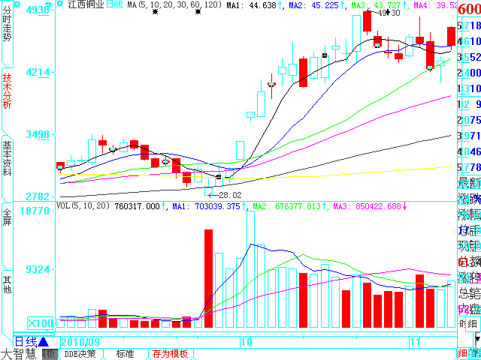
江西铜业 2010.09.03-11.05

Slide 13
2010.4.16-11.05 沪深300即期期货指数-现货指数

Slide 14
无风险套利的定义
在金融理论中，套利指一个能产生无风险盈利的交易策略。这种套利是指纯粹的无风险套利。但在实际市场中，套利一般指的是一个预期能产生很低风险的盈利策略，即可能会承担一定的低风险。

Slide 15
无套利定价原理
金融市场上实施套利行为变得非常的方便和快速。这种套利的便捷性也使得金融市场的套利机会的存在总是暂时的，因为一旦有套利机会，投资者就会很快实施套利而使得市场又回到无套利机会的均衡中。
因此，无套利均衡被用于对金融产品进行定价。金融产品在市场的合理价格是这个价格使得市场不存在无风险套利机会，这就是“无风险套利定价”原理或者简称为“无套利定价”原理。
什么情况下市场不存在套利机会呢？我们先看一下无风险套利机会存在的等价条件：

Slide 16
无风险套利机会存在的等价条件
（1）存在两个不同的资产组合，它们的未来损益（payoff）相同，但它们的成本却不同；在这里，可以简单把损益理解成是现金流。如果现金流是确定的，则相同的损益指相同的现金流。如果现金流是不确定的，即未来存在多种可能性（或者说存在多种状态），则相同的损益指在相同状态下现金流是一样的。

Slide 17
（2）存在两个相同成本的资产组合，但是第一个组合在所有的可能状态下的损益都不低于第二个组合，而且至少存在一种状态，在此状态下第一个组合的损益要大于第二个组合的损益。
（3）一个组合其构建的成本为零，但在所有可能状态下，这个组合的损益都不小于零，而且至少存在一种状态，在此状态下这个组合的损益要大于零。

Slide 18
无套利机会的等价性推论
在无摩擦市场条件下
（1）同损益同价格：如果两种证券具有相同的损益，则这两种证券具有相同的价格。
（2）静态组合复制定价：如果一个资产组合的损益等同于一个证券，那么这个资产组合的价格等于证券的价格。这个资产组合称为证券的“复制组合”（replicating portfolio）。

Slide 19
（3）动态组合复制定价：如果一个自融资（self-financing）交易策略最后具有和一个证券相同的损益，那么这个证券的价格等于自融资交易策略的成本。这称为动态套期保值策略（dynamic hedging strategy）。所谓自融资交易策略简单地说，就是交易策略所产生的资产组合的价值变化完全是由于交易的盈亏引起的，而不是另外增加现金投入或现金取出。一个最简单的例子就是购买并持有(buy and hold)策略。

Slide 20
确定状态下无套利定价原理的应用
1、同损益同价格 （例子2）
假设两个零息票债券A和B，两者都是在1年后的同一天到期，其面值为100元（到期时都获得100元现金流，即到期时具有相同的损益）。如果债券A的当前价格为98元，并假设不考虑交易成本和违约情况。
问题：（1）债券B的当前价格应该为多少呢？
（2）如果债券B的当前价格只有97.5元，问是否存在套利机会？如果有，如何套利？

Slide 21
（1）按照无套利定价原理，债券B与债券A具有一样的损益（现金流），所以债券B的合理价格也应该为98元。
（2）当债券B的价格为97.5元时，说明债券B的价值被市场低估了。那么债券B与债券A之间存在套利机会。
实现套利的方法很简单，买进价值低估的资产-债券B，卖出价值高估的资产-债券A。所以，套利的策略就是：卖空债券A，获得98元，用其中的97.5元买进债券B，这样套利的盈利为0.5元。因为，在1年后到期日，债券B的面值刚好用于支付卖空债券A的面值。

Slide 22
2、静态组合复制定价（例子3）
假设3种零息票的债券面值都为100元，它们的当前市场价格分别为：
① 1年后到期的零息票债券的当前价格为97元；
② 2年后到期的零息票债券的当前价格为94元；
③ 3年后到期的零息票债券的当前价格为90元；
并假设不考虑交易成本和违约。
问题：（1）如果息票率为10％，1年支付1次利息的三年后到期的债券A的当前价格应该为多少？
（2）如果息票率为10％，1年支付1次利息的三年后到期的债券A的当前价格为120元，问是否存在套利机会？如果有，如何套利？

Slide 23
对于第一个问题，我们只要按照无套利定价原理的推论（2），去构造一个“复制组合”就可以了。先看一个息票率为10％，1年支付1次利息的三年后到期的债券的损益情况。面值为100元，息票率为10％，所以在第1年末、第2年末和第3年末的利息为100×10％＝10元，在第3年末另外还支付本金面值100元。如图所示：
10
10
110
1年末
2年末
3年末

Slide 24
构造相同损益的复制组合为：
（1）购买0.1张的1年后到期的零息票债券，其损益刚好为100×0.1＝10元；
（2）购买0.1张的2年后到期的零息票债券，其损益刚好为100×0.1＝10元；
（3）购买1.1张的3年后到期的零息票债券，其损益刚好为100×1.1＝110元；
所以上面的复制组合的损益就与图所示的损益一样，因此根据无套利定价原理的推论（2），具有相同损益情况下证券的价格就是复制组合的价格，所以息票率为10％，1年支付1次利息的三年后到期的债券的当前价格应该为：
0.1×97＋0.1×94＋1.1×90＝118.1

Slide 25
对于第二个问题，其原理与例子2类似，债券A的当前价格为120元，大于应该价格118.1元，因此根据无套利定价原理，存在套利机会。当前市场价格为120元，而无套利定价的价格为118.1元，所以市场高估了这个债券的价值，则应该卖出这个债券，然后买进复制组合。即基本的套利策略为：
（1）卖出1张息票率为10％，1年支付1次利息的三年后到期的债券A；
（2）买进0.1张的1年后到期的零息票债券；
（3）买进0.1张的2年后到期的零息票债券；
（4）买进1.1张的3年后到期的零息票债券；

Slide 26
3、动态组合复制定价（例子4）
假设从现在开始1年后到期的零息票债券的价格为98元。从1年后开始，在2年后到期的零息票债券的价格也为98元。并且假设不考虑交易成本和违约情况。
问题：（1）从现在开始2年后到期的零息票债券的价格为多少呢？
（2）如果现在开始2年后到期的零息票债券价格为97元，问是否存在套利机会？如果有，如何套利？

Slide 27
与例子3不同的是，在这个例子中我们不能简单地在当前时刻就构造好一个复制组合，而必须进行动态地交易来构造复制组合。我们要运用无套利定价原理的第三个推论。现在看一下如何进行动态地构造套利组合呢？

Slide 28
(1) 从现在开始1年后到期的债券Z_{0×1}
损益:100
价格:98
第1年末
(2) 1年后开始2年后到期的债券Z_{1×2}
损益:100
价格:98
第2年末
(3) 从现在开始2年后到期的债券Z_{0×2}
损益:100
价格:？
第2年末

Slide 29
按照无套利定价原理的第三个推论，自融资交易策略的损益等同于一个证券的损益时，这个证券的价格就等于自融资交易策略的成本。这个自融资交易策略就是：
（1）先在当前购买0.98份的债券Z_{0×1}；
（2）在第1年末0.98份债券Z_{0×1}到期，获得0.98×100＝98元；
（3）在第1年末再用获得的98元去购买1份债券Z_{1×2}；
这个自融资交易策略的成本为：
98×0.98＝96.04

Slide 30
交易策略
现金流
当前
第1年末
第2年末
(1)购买0.98份Z_{0×1}
-98×0.98
= -96.04
0.98×100
=98
(2)在第1年末购买1份Z_{1×2}
-98
100
合计：
-96.04
0
100

Slide 31
如果现在开始2年后到期的零息票债券价格为97元，则存在套利机会。如何套利呢？
按照我们前面的思路，市场高估了现在开始2年后到期的零息票债券价值，则考虑卖空它，并利用自融资交易策略进行套利。构造的套利策略如下：

Slide 32
（1）卖空1份Z_{0×2}债券，获得97元，所承担的义务是在2年后支付100元；
（2）在获得的97元中取出96.04元，购买0.98份Z_{0×1}；
（3）购买的1年期零息票债券到期，在第一年末获得98元；
（4）再在第1年末用获得的98元购买1份第2年末到期的1年期零息票债券；
（5）在第2年末，零息票债券到期获得100元，用于支付步骤（1）卖空1份Z_{0×2}债券的100元；

Slide 33
套利策略获得盈利为：97 – 96.04＝ 0.96元。 具体的现金流情况。
交易策略
现金流
当 前
第1年末
第2年末
(1)卖空1份Z_{0×2}
97
-100
(2)购买0.98份Z_{0×1}
-0.98×98 =-96.04
0.98×100 = 98
(3)在第1年末购买1份Z_{1×2}
-98
100
合计：
97-96.04
= 0.96
0
0

Slide 34
存在交易成本时的无套利定价原理
当存在这些交易成本时，上面的无套利定价原理的几个推论就可能不再适用了。因为存在交易成本，那么所构造的套利策略也就不一定能盈利。因为，通过套利策略获得的盈利可能还不够支付交易成本。所以，无套利定价原理这时候就不能给出金融产品的确切价格，但可以给出一个产品的价格区间，或者说价格的上限和下限。

Slide 35
例子5
假设两个零息票债券A和B，两者都是在1年后的同一天到期，其面值为100元（到期时都获得100元现金流，即到期时具有相同的损益）。假设购买债券不需要费用和不考虑违约情况。但是假设卖空1份债券需要支付1元的费用，并且出售债券也需要支付1元的费用。如果债券A的当前价格为98元。
问题：（1）债券B的当前价格应该为多少呢？
（2）如果债券B的当前价格只有97.5元，是否存在套利机会？如果有，如何套利呢？

Slide 36
案例 6
假设两个零息票债券A和B，两者都是在1年后的同一天到期，其面值为100元（到期时都获得100元现金流，即到期时具有相同的损益）。假设不考虑违约情况。但是假设卖空1份债券需要支付1元的费用，出售债券也需要支付1元的费用，买入1份债券需要0.5元费用。如果债券A的当前价格为98元。
问题：（1）债券B的当前价格应该为多少呢？
（2）如果债券B的当前价格只有97.5元，是否存在套利机会？如果有，如何套利呢？

Slide 37
存在交易成本时的价格区间为：先不考虑交易成本，根据无套利定价原理计算出理论价格，然后再根据此价格减去最小总交易成本确定为下限价格，此价格加上最小总交易成本为上限价格

Slide 38
不确定状态下无套利定价原理的例子
在上一节的债券案例中，未来的损益（现金流）都是在当前就确定的，但实际市场中很多产品的未来损益是不确定的，要根据未来的事件而确定。比如，一个股票看涨期权，当到期日股票价格大于执行价格时，这个期权可获得正的损益，为到期日股票价格减去执行价格；但是，如果到期日股票价格小于等于执行价格，则这个期权到期日损益为零，即没有价值。因此，期权的损益是不确定的，它依赖于未来的股票价格。下面讨论这种未来损益不确定情况下的无套利定价原理。

Slide 39
不确定状态：
资产的未来损益不确定
假设市场在未来某一时刻存在有限种状态
在每一种状态下资产的未来损益已知
但未来时刻到底发生哪一种状态不知道

Slide 40
1、同损益同价格（例子7）
假设有一风险证券A，当前的市场价格为100元，1年后的市场价格会出现两种可能的状态：在状态1时证券A价格上升至105元，在状态2时证券A价格下跌至95元。同样，也有一证券B，它在1年后的损益为，在状态1时上升至105，在状态2时下跌至95元。另外，假设不考虑交易成本。
问题：（1）证券B的合理价格为多少呢？
（2）如果B的价格为99元，是否存在套利？如果有，如何套利？

Slide 41
案例7与前面几个案例的不同地方在于，前面案例中的资产为债券，其未来的损益为确定的，即在某一时间时只有一种状态，以概率100%发生。但本案例中的资产为风险证券，其未来的损益出现两种可能，可能上涨，也可能下跌，即未来的状态不确定。但根据无套利定价原理，只要两种证券的损益完全一样，那么它们的价格也会一样。所以，证券B的合理价格也应该为100元。

Slide 42
因为证券B的价格为99元，因此存在套利机会。只要卖空证券A，买进证券B，就可实现套利1元。

Slide 43
问题
假设有一风险证券A，当前的市场价格为100元，1年后的市场价格会出现两种可能的状态：在状态1时证券A价格上升至105元，在状态2时证券A价格下跌至95元。
有一证券B，它在1年后的损益为：在状态1时下跌至95元，在状态2时上升至105 。
假设不考虑交易成本,证券B的合理价格是多少？

Slide 44
2、静态组合复制定价（案例8）
假设有一风险证券A，当前的市场价格为100元，1年后的市场有两种状态，在状态1时证券A价格上升至105元，在状态2时证券A价格下跌至95元。同样，也有一证券B，它在1年后的损益为，状态1时上升至120元，状态2时下跌至110元。另外，假设借贷资金的年利率为0，不考虑交易成本。
问题：（1）证券B的合理价格为多少呢？
（2）如果证券B的现在价格为111元，是否存在套利？如果有，如何套利？

Slide 45
案例8中证券B的损益与证券A不同，两个证券的损益状态如图4所示。现在考虑如何利用证券A和无风险债券来构建一个与证券B损益相同的组合
105
120
1.0
100
P_{B}
1
95
110
1.0
风险证券A
风险证券B
资金借贷

Slide 46
构建一个组合：x份证券A和y份的借贷（y大于零为借出钱，y小于零为借入钱）。要使得组合的损益与B的损益完全相同，则：

Slide 47
解得：x＝1，y＝ 15。因此，买人1份证券A，再借出现金15份的组合的损益与证券B的损益完全相同，所以证券B的价格等于组合的价格：即
1×100＋15×1＝115元

Slide 48
当证券B的现在价格为111元，存在套利机会
构造一个套利策略：买进证券B，再卖空上面的等损益组合，1份证券A和15份现金。所以整个套利组合为：买进证券B，卖空证券A，借入资金15。买进证券B的成本为111元，卖空证券A可得到100元，借入资金15所以还剩下4，这部分实际上就是套利策略的盈利。因为期末的现金流为0。这个组合的期初和期末现金流可见表2-3。

Slide 49
期初时刻的现金流
期末时刻的现金流
第一种状态
第二种状态
(1)买进B
-111
120
110
(2)卖空A
100
-105
-95
(3)借入资金15
15
-15
-15
合计
4
0
0

Slide 50
3、动态组合复制定价（案例9）
把案例8中的市场未来状态，从两种状态扩展到3种状态。风险证券A在1年后的未来损益为，状态1时110.25，状态2时99.75，状态3时90.25。同样，也有一证券B，它在1年后三种状态下的未来损益分别为125，112.5和109如图2-5。另外，假设借贷资金的年利率为5.06％，半年利率为2.5%，不考虑交易成本。
问题：（1）B的合理价格为多少呢？
（2）如果B的价格为111元，是否存在套利？如果有，如何套利？

Slide 51
110.25
125
1.0506
100
99.75
P_{b}
112.5
1
1.0506
109
1.0506
90.25
风险证券A
风险证券B
资金借贷

Slide 52
而上述方程却无解。为什么呢？因为当损益存在三种状态时，仅仅依靠两种证券的组合是无法复制出任意一种三状态的证券的。这在金融学中称为“不完全市场”。
110.25x ＋ 1.0506y ＝ 125
99.75x ＋ 1.0506y ＝ 112.5
90.25x ＋ 1.0506y ＝ 109

Slide 53
Arrow和Debreu证明在某些条件下，随着时间而调整组合的动态组合策略可复制出市场中不存在的证券。

Slide 54
动态组合复制
我们把1年的持有期拆成两个半年，这样在半年后就可调整组合
假设证券A在半年后的损益为两种状态，分别为105元和95元
证券B的半年后的损益不知道
从后往前应用静态复制策略

Slide 55
110.25
125
105
B₁
100
99.75
P_{B}
112.5
95
B₂
90.25
109
风险证券A
风险证券B
1.0506
1.025
1
1.0506
1.025
1.0506

Slide 56
（1）证券在中期价格为105时：

Slide 57
解得：
x = 1.19，y＝－5.90
此时B的价格为：
B₁＝1.19×105－5.90×1.025
=118.90

Slide 58
110.25
125
105
118.90
100
99.75
P_{B}
112.5
95
B₂
90.25
109
风险证券A
风险证券B
1.0506
1.025
1
1.0506
1.025
1.0506

Slide 59
（2）证券在中期价格为95时：

Slide 60
解得： x = 0.368，y＝72.14
此时B的价格为：
B₂ ＝0.368×95＋72.14×1.025 =108.90

Slide 61
110.25
125
105
118.90
100
99.75
P_{B}
112.5
95
108.90
90.25
109
风险证券A
风险证券B
1.0506
1.025
1
1.0506
1.025
1.0506

Slide 62
解得：
x＝1，y＝13.56
B的当前价格为：
B＝1×100＋13.56×1＝113.56

Slide 63
操作：买进0.19份A
组合为：
(1)持有1.19份A
(2)持有现金-6.05
组合的支付为：
125
112.5
109
110.25
105
100
99.75
原始组合：
(1)持有1份A
(2)持有现金13.56
95
操作：卖出0.632份A
组合为：
(1)持有0.368份A
(2)持有现金73.94
90.25

Slide 64
无套利定价原理的简单总结
无套利定价原理是金融学，金融工程的核心思想，静态和动态组合复制是用于给衍生产品定价的基本思路 。
“同损益同价格”实际上就是“一价定理”，市场无摩擦的情况下才成立。
如果市场存在摩擦（交易成本）时，只能给出一个定价区间。在这个定价区间内，市场无法实现套利。

Slide 65
无套利定价原理的一般理论
1、Arrow-Debreu模型
2、Arrow-Debreu模型的经济含义
3、Arrow-Debreu模型的简单应用案例

Slide 66
1.Arrow-Debreu模型
（1）市场环境
（2）套利组合的定义
（3）无套利组合等价定理

Slide 67
1.市场环境假设
市场中有N个证券，s₁,s₂,s₃,…,s_{N}。投资者一开始持有这些证券的组合，而后在持有期结束后获得这些组合的损益。
假设仅有两个投资时刻，开始时刻0和结束时刻1。
投资者可持有这些证券及它们的组合的多头（买进）或空头（卖出），持有多头相当于在结束时刻获得证券的损益，而持有空头则相当于在结束时刻要付出证券的损益。

Slide 68
假设第i种证券在初始0时刻的价格为p_{i}，则N种证券的价格向量为：
它们在未来1时刻的损益有M种可能状态，第i种证券在第j种状态下的损益为d_{ij}，则这些证券的损益矩阵为：
D＝（d_{ij}），i=1～N，j=1～M
D的第j列D_{.j}表示1时刻时处于第j种状态下1个单位的N种证券的损益向量。假设损益矩阵D的值对于投资者是已知的，但是投资者无法提前知道在1时刻这些证券处于M种状态中的哪一种状态，当然在同一时刻这些证券都是处于同一种状态下。

Slide 69
证券组合用向量θ表示：
θ=(θ₁,θ₂,…,θ_{N})
其中θ_{i}表示持有的第i种证券的数量，当投资者持有第i种证券的多头时，θ_{i} > 0；否则θ_{i} < 0时，它表示持有第i种证券的空头（持有空头相当于先借入证券，而在期末时买入证券归还，所有持有空头在期末时必须付出证券的损益）。

Slide 70
再假设市场是无摩擦的，即不考虑交易费用，税收等。投资者可拥有任意单位的证券，即θ_{i}可以不是整数，为一实数。
证券组合θ在初始0时刻的价格则为：
（2-1）
这个组合在第j种状态下的损益则为：
（2-2）

Slide 71
例子
两个证券A和B，初始价格：
1时刻，市场有两种状态，损益矩阵为：

Slide 72
2、套利组合的定义 一个证券组合θ定义为套利组合，如果它满足：
或者满足以下条件：

Slide 73
3、无套利组合等价定理
定理1：市场不存在套利组合的等价条件（iff)是：
存在一个正向量 ，
使得，
即
定理证明可以参看Duffie，2001，Dynamic asset pricing theory, p3-4

Slide 74
例如

Slide 75
Arrow-Debreu模型的经济含义
（1）状态价格
（2）风险调整概率
（3）完全市场与不完全市场

Slide 76
(1) 状态价格
Arrow-Debreu的无套利组合等价定理说明，如果市场不存在套利组合，则资产的当前价格与未来损益之间要满足一定的条件。这个条件是存在一个对应于M个状态的向量，称之为状态价格（state-prices）。

Slide 77
基础资产
假设市场另外存在 M 种资产，s_{N+1},s_{N+2},…,s_{N+M}。
这M种资产的未来损益为，只在一种状态下为1，其余状态下都是零。即对于资产s_{N+j}，它的未来损益只是在第j种状态为1，其余状态为0。
这M种资产就构成了“基础资产”，由它们生成的组合的未来损益可以表示任意一种资产的未来损益。

Slide 78
基础资产的价格
假设M个基础资产的价格分别为：u₁，u₂，…, u_{M}
根据无套利定价原理，任何一种未来损益为(d₁,d₂,…,d_{M})的资产价格应该为：

Slide 79
按照定理1的表述，u₁，u₂，…, u_{M} 就是满足定理1条件的正向量
所以，我们称 为状态价格，即每种状态下单位未来损益的资产价格。

Slide 80
实际上是基本资产的价格向量，即每种状态下单位未来损益的资产价格，所以称之为状态价格。如果我们能够得到状态价格，则任意一种资产的价格都是状态价格的线性函数，都可以由状态价格计算得到。

Slide 81
(2) 风险中性概率 如果把状态价格归一化， 即让M个分量的和变为1：

Slide 82
如果存在一个资产，它在未来的损益是确定的，都是1，即在每一种状态下都是1，那么根据式（2-5），这个资产的价格就是： 。假设这种资产就是我们平常所说的无风险债券，或者现金借贷：则

Slide 84
推论：如果市场不存在套利组合，而且假设无风险借贷的利率为r，则存在一个概率测度使得任意一个资产的价格等于其未来可能损益（现金流）的期望值以无风险借贷利率贴现的贴现值。

Slide 85
风险中性概率与实际中各个状态发生的概率之间有什么关系呢？记为未来第j种状态发生的概率，即统计意义上的概率。我们说风险中性概率和实际统计概率两者可能会不相同。因为这跟投资者的风险偏好有关系

Slide 86
例如

Slide 87
(3)、完全市场与不完全市场
在前面案例9中，我们曾指出两种资产无法静态复制出三状态的任意一种资产，这跟市场的完全性有关。下面我们给完全市场下个定义：

Slide 88
定义：一个具有 N 种资产，M 种损益状态的市场，如果对于任意一个未来损益向量 d =（d₁ ,d₂ ,…,d_{M} ），都存在一个 N 种资产的组合(θ₁ ,θ₂ ,…,θ_{N} )，其未来损益等于（d₁ ,d₂ ,…,d_{M} ），则我们称市场是完全的。

Slide 89
市场完全性的定义是要求如下的线性方程存在解：
即：
根据线性代数的知识，方程（2-23）有解的条件是未来损益矩阵 D 的秩等于 M ，即矩阵 D 的 M 个列向量可生成整个空间 R^{M} 。

Slide 90
市场完全性是一个很强的假设，但它大大简化了金融产品的定价。因为只要知道一种金融产品的未来损益，那么在市场完全性假设下，就可由市场中已有的资产构造（复制）出相同损益的组合来。而在无套利组合假设下，该金融产品的价格就由已有的资产完全确定。

Slide 91
定理2：在市场不存在套利组合的假设下，市场是完全的充要条件是只有唯一的一组状态价格满足式（2-5），即状态价格唯一或者风险中性概率唯一。

Slide 92
3、Arrow-Debreu模型的简单应用
（1）两状态模型
（2）三状态模型

Slide 93
(1) 两状态（二项式）模型
假设市场的未来损益只有两种状态，M＝2，而且只存在两种资产，一种是无风险借贷，其借贷利率为r，另外一种是资产s，当前的价格为p。假设资产s在未来的损益为：状态1时为p_{u}＝p×u，状态2时为p_{d}＝p×d，其中u和d表示价格变化的倍数，假设u > d。如果市场不存在套利组合，则存在一个风险中性概率，使得：

Slide 94
存在解的充要条件是：

Slide 96
（2）三状态模型
假设市场有三种状态，但仅有两种资产，无风险借贷，其利率为r；另外一种资产s，价格为p，其在未来损益为：状态1时，损益为pu（即为原价格的u倍）；状态2时为pm，状态3时为pd，假设d < m < u。

Slide 97
市场不存在套利组合的条件
求解可得：

Slide 98
这个方程的解不唯一，根据定理2，市场不完备
实际上是一条直线
第一个端点

Slide 99
第二个端点：
如果 ，则为：
如果 ，则为：

Slide 100
谢 谢！

